Slide 1

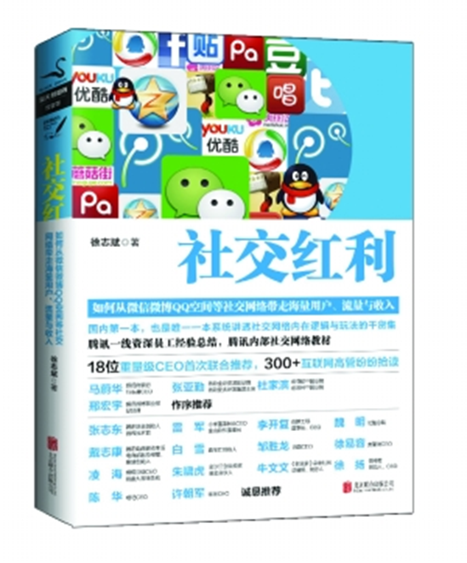
社交红利
@author 徐志斌
如何从微信微博QQ空间等社交网络带走海量用户、流量与收入

Slide 2
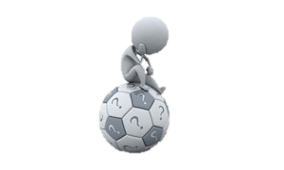

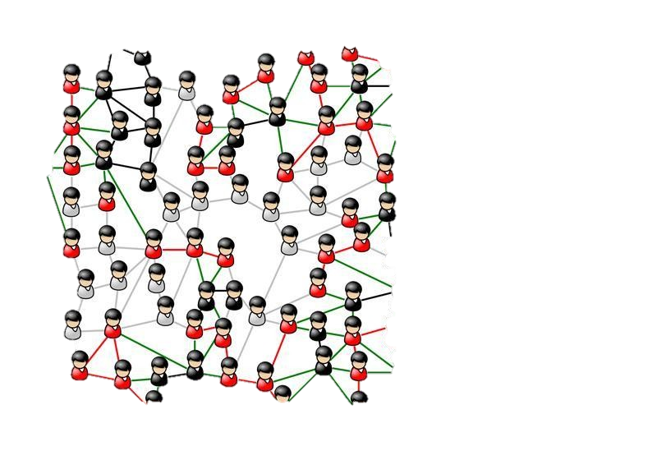

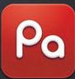


目标用户、回流访问量、链接购买、口碑、品牌

Slide 3
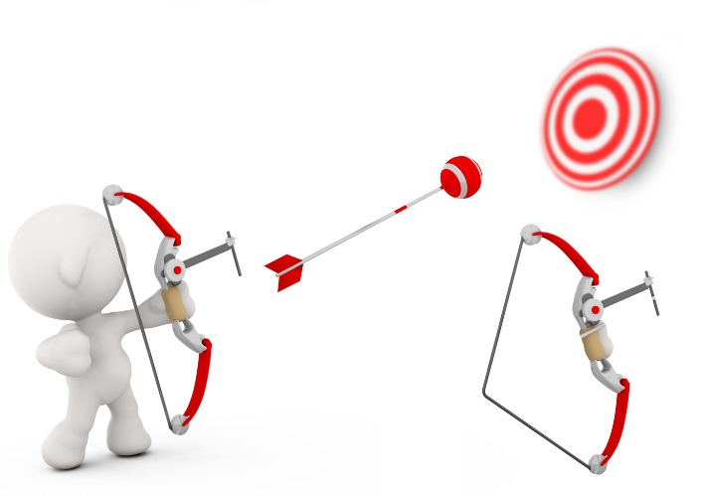
主动发布
鼓励分享
运营活动
应用化
动作Feeds化

Slide 4
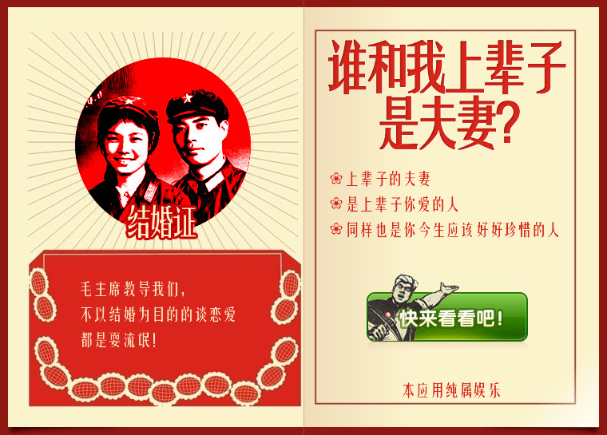
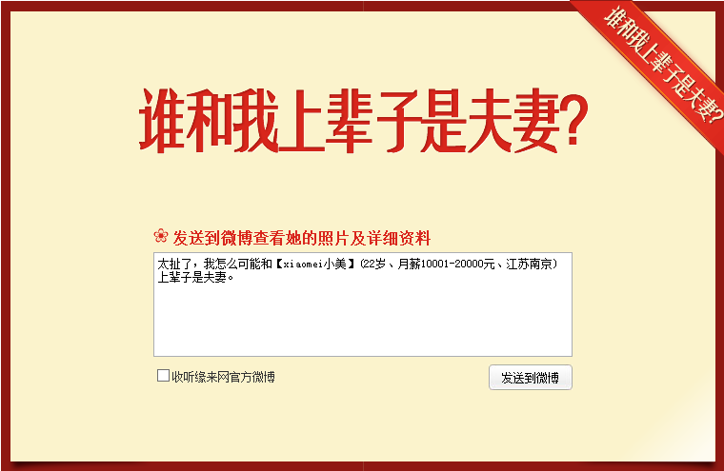
案例分析
·数月内收获500万注册用户
·从腾讯获得的总注册数超过1500万
·信息
·关系
·互动

Slide 5
核心思想
让信息在关系链中流动
收益=信息*关系链*互动

Slide 6
通过满足用户娱乐性、专业性、个性化的需求接触用户进行互动从而在弱关系环境下建立信任

Slide 7
三步走
怎么建立信任
怎么让信息在更多人中流通
怎么获得用户

Slide 8
1.怎么获得用户
·现有社交关系链的转换利用
·QQ好友 MSN好友 邮件通讯录 手机通讯录 ……
·社交网络账号登陆 范例：微信发展
·已有好友关系的再度结网容易；弱关系下获取用户困难
·基础用户资源转换
·调度自己的资源及客户在社交网络上沉淀
·精彩的内容
·精彩的内容是吸引用户关注与分享最有效的方法

Slide 9
精彩的内容（信息）
·用户喜欢看什么样的信息？
·受欢迎信息的特点
·信息的功能有哪些？
·如何提高信息承载力？

Slide 10
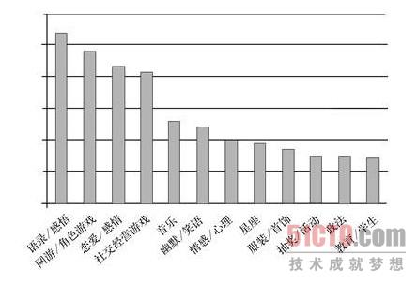
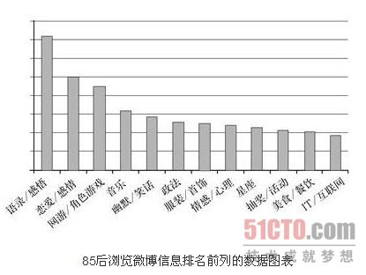
用户喜欢看什么样的信息（简单）
特点：轻松内容、获利需求、专业需求
自娱性（热点事件、爱心、仁义心、八卦、获利等）、专业性（垂直细分）

Slide 11



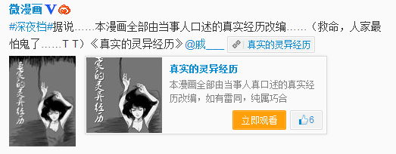
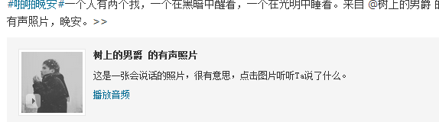
信息的特点
·简单、轻量、碎片
·信息即服务
·
·

Slide 12
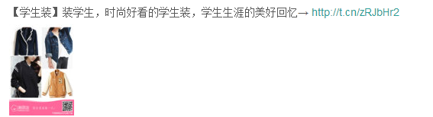
信息的功能
高转发诉求
满足自娱心里
吸引用户访问或购买
美丽说
吸引目标客户
专业化的内容
口碑打造

Slide 13
如何提高信息承载力
单条信息的生命周期越发短暂，表现出为易腐、快速过保质期
时间的延续性会极大的提高信息承载力
而基于互动建立的信任会使信息的时间延续性得到极大的改善

Slide 14
2.怎么让信息在更多人群中流通
分享
·分享能够带来很大的回流量、动作同步与分享结合（动作feeds化）
·网站应用部署分享按钮
·个性化的文案质量，拒绝冷冰冰的机器语言
·绑定社交账号

Slide 15
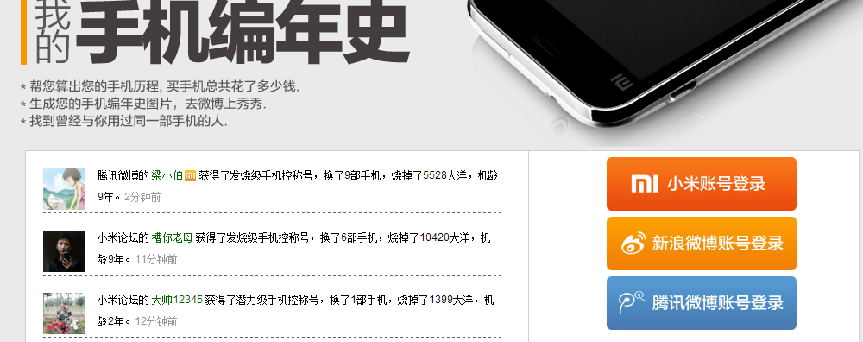
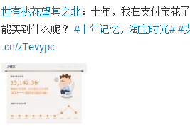
3.怎么建立信任
·信任建立在互动的基础上
·互动会带来回流的长尾效应
专业服务
活动
·获利冲动
唱吧 网络k歌比赛者聆听最多获iphone
·思路独到

Slide 16
